Slide 1
Отчёт за летний оздоровительный период МБДОУ № 72
Подготовила:
воспитатель Тарасова Е.В.

Slide 2
Лето — удивительное время года, когда дети могут вдоволь гулять, бегать и прыгать. Именно в этот период много времени дети проводят на свежем воздухе. Поэтому очень важно организовать жизнь дошкольников в детском саду так, чтобы каждый день приносил им что-то такое удивительное, был наполнен интересным познавательным содержанием, эмоционально насыщенным, чтобы воспоминания о летнем времени в детском саду, еще долго вызывали у детей положительные эмоции.
Ура! Ура! Ура! Прекрасная пора, Когда приходит лето И стоит жара.

Slide 3
Цель работы : сохранение и укрепление психического и физического здоровья детей с учетом индивидуальных способностей в летний период.
Были реализованы следующие задачи:
Реализация системы мероприятий, направленных на оздоровление и физическое воспитание детей, развитие собственной инициативности, любознательности и познавательной активности;
Осуществлять просвещение родителей по вопросам воспитания и оздоровления детей в летний период.
Создание условий, обеспечивающих охрану жизни и укрепления здоровья детей;
Ура! Ура! Ура! Прекрасная пора, Когда приходит лето И стоит жара.

Slide 4
.
Программа мероприятий была построена на комплексно-тематическом принципе в рамках интеграции образовательных областей: «Коммуникация», «Познание», «Чтение художественной литературы», «Музыка», «Физическое развитие», «Здоровье», которые обеспечивали решение задач летнего периода с учетом основных направлении развития ребенка:
- физического,
- социально-личностного,
- познавательно-речевого,
-художественно-эстетического.

Slide 5
План летней оздоровительной работы был разработан на основе федеральных государственных требований (ФГОС) к структуре основной общеобразовательной программы дошкольного образования, в котором на каждый день была определена тематика.
Содержание педагогического процесса осуществлялась в совместной деятельности взрослого и детей, самостоятельной деятельности детей, а также при проведении режимных моментов. Основной формой работы с детьми была игра.

Slide 6
Исходя из поставленных задач, были спрогнозированы результаты деятельности дошкольного учреждения за летний период:
Снижение заболеваемости, повышение сопротивляемости детского организма, приобщение ребенка к ЗОЖ и овладение им разнообразными видами двигательной активности.
Закрепление умений и знаний детей по основным направлениям, повышение уровня познавательного интереса детей в процессе игровой и трудовой деятельности.
Увеличение числа родителей в участии в образовательном процессе ДОУ

Slide 7
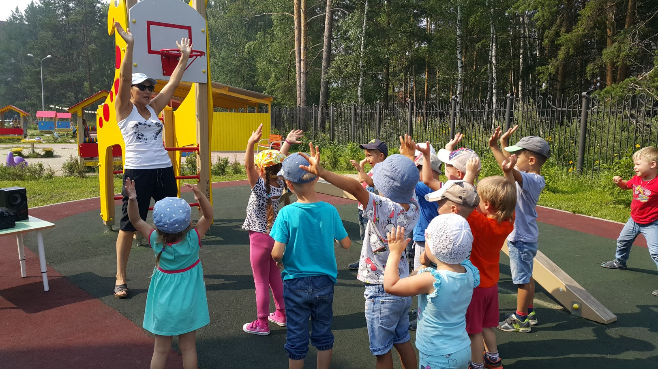
В детский сад спешат ребята- даже в холод и жару, в группе запах ароматный каши свежей поутру.

Slide 8
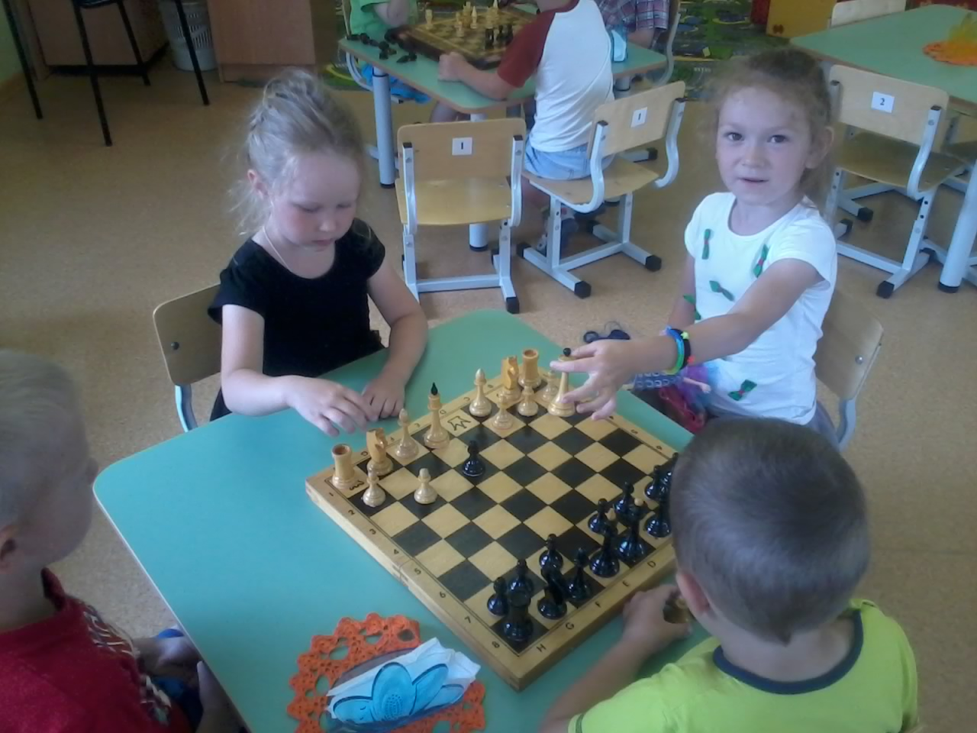
За шахматной доскою Я целый час сижу. Игра ведь не простая, Но я её люблю!

Slide 9
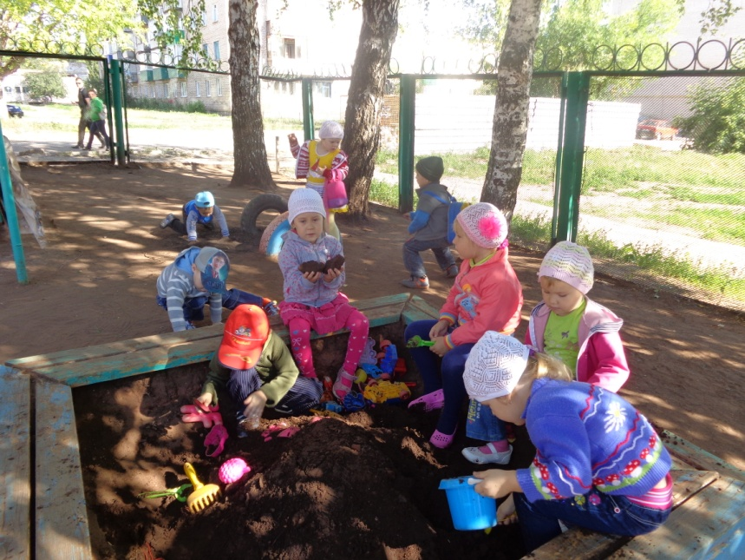
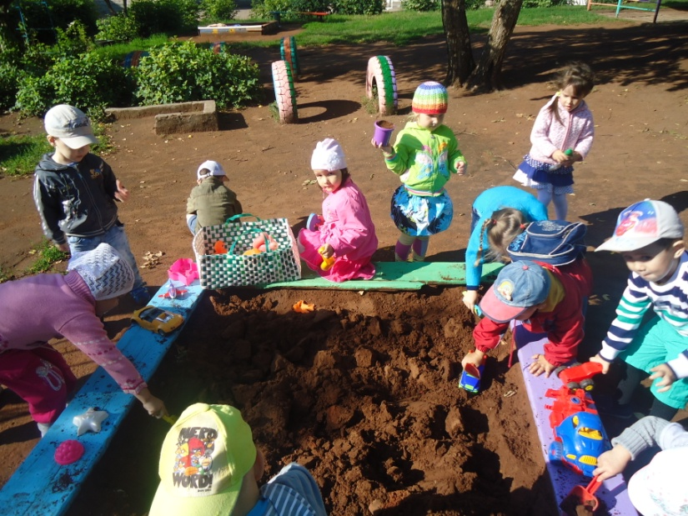
Песочница, песочница,
В песке вся детвора.
Построить домик хочется,
Забавная игра.

Slide 10
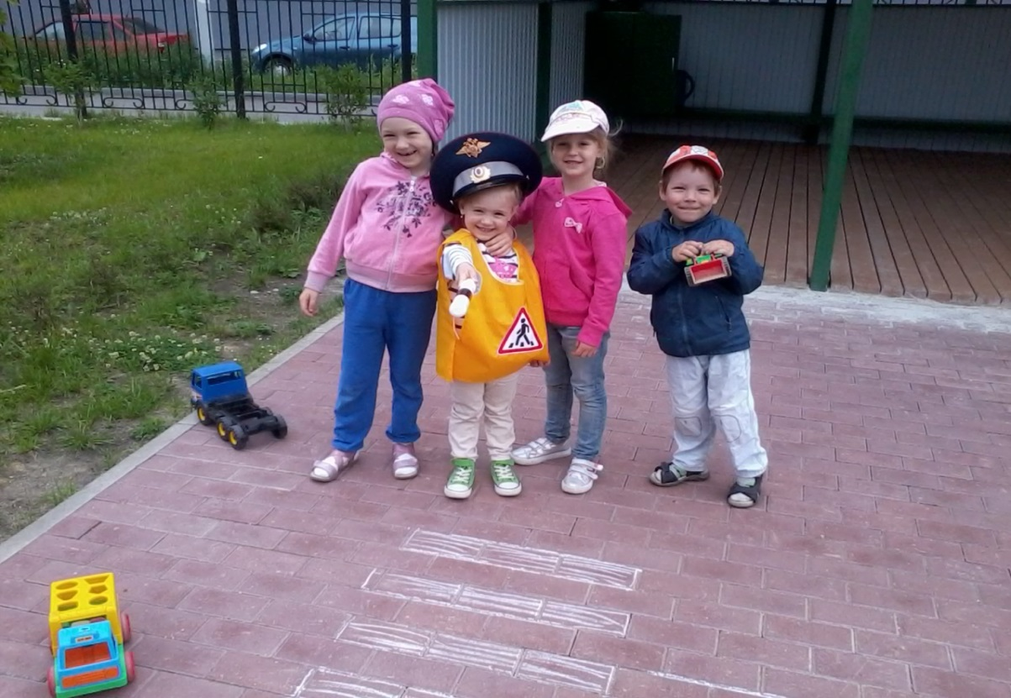
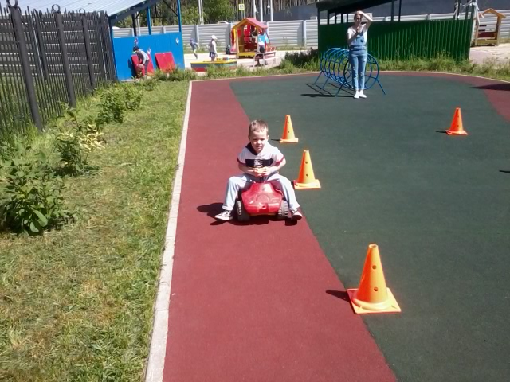
Почему стоишь, машина?
Би-би-би-и-и! Спустилась шина!
Умоляю, выручайте!
Поскорее накачайте!

Slide 11
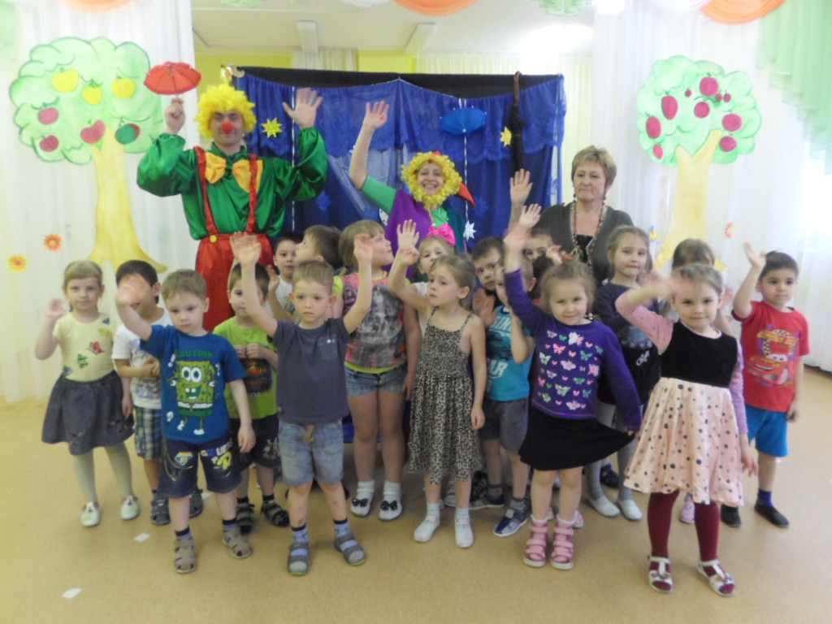
Скачет мячик прыг да скок, Скачет мячик на порог. Скачет десять раз подряд От ладошки и назад.

Slide 12
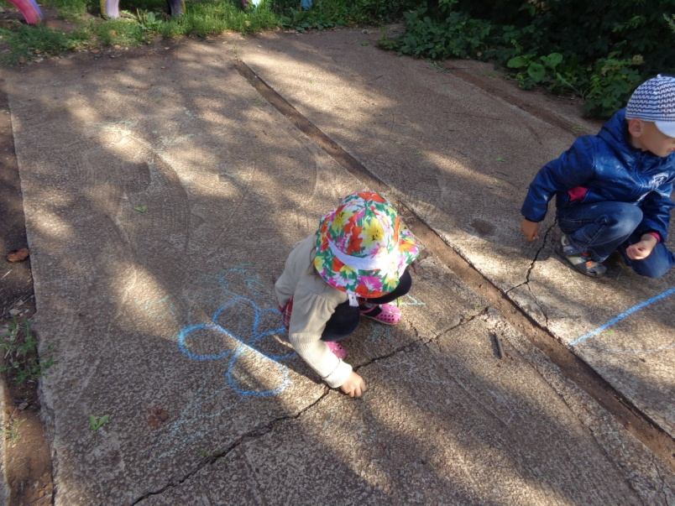
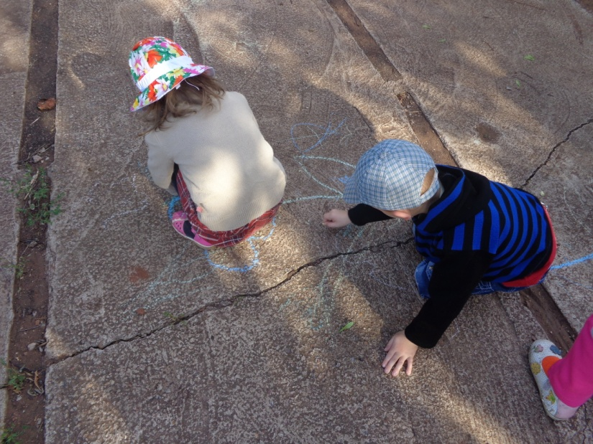
На асфальт идем с мелками! Убедитесь в этом сами: Мы рисуем на асфальте, Не в тетрадке, не на парте! Все художники - поверьте, Когда рисуют на асфальте дети!

Slide 13
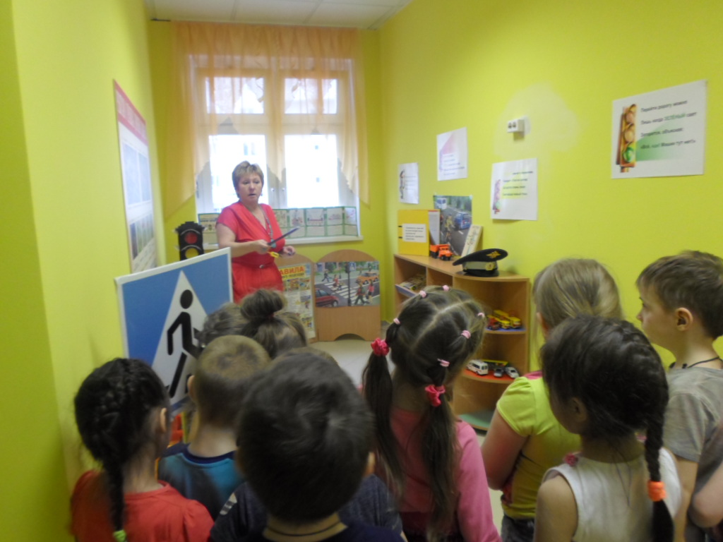
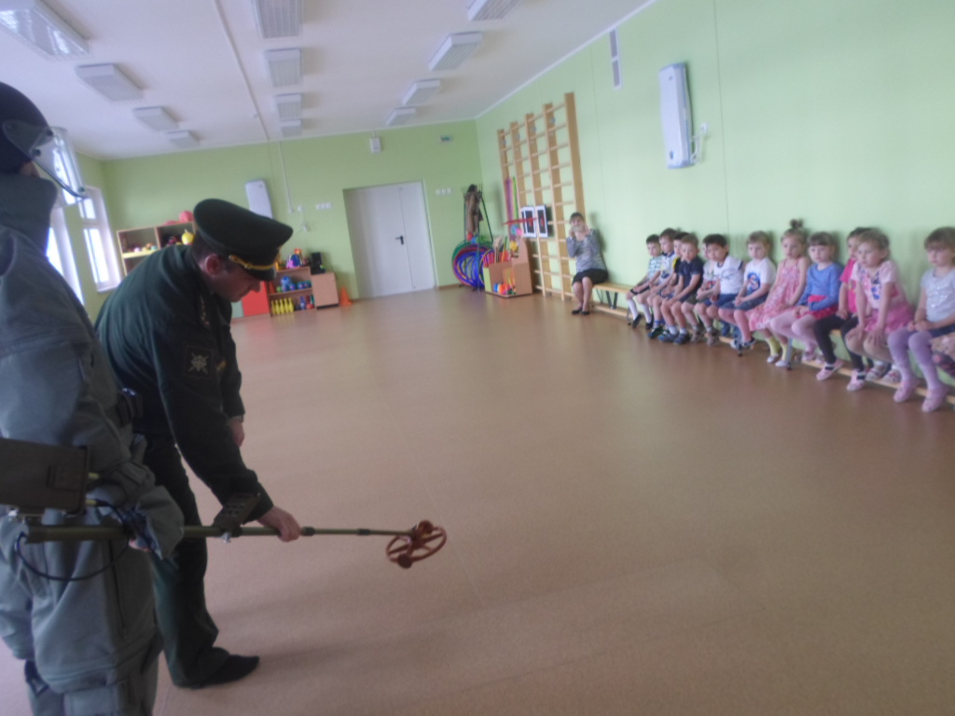

Slide 14
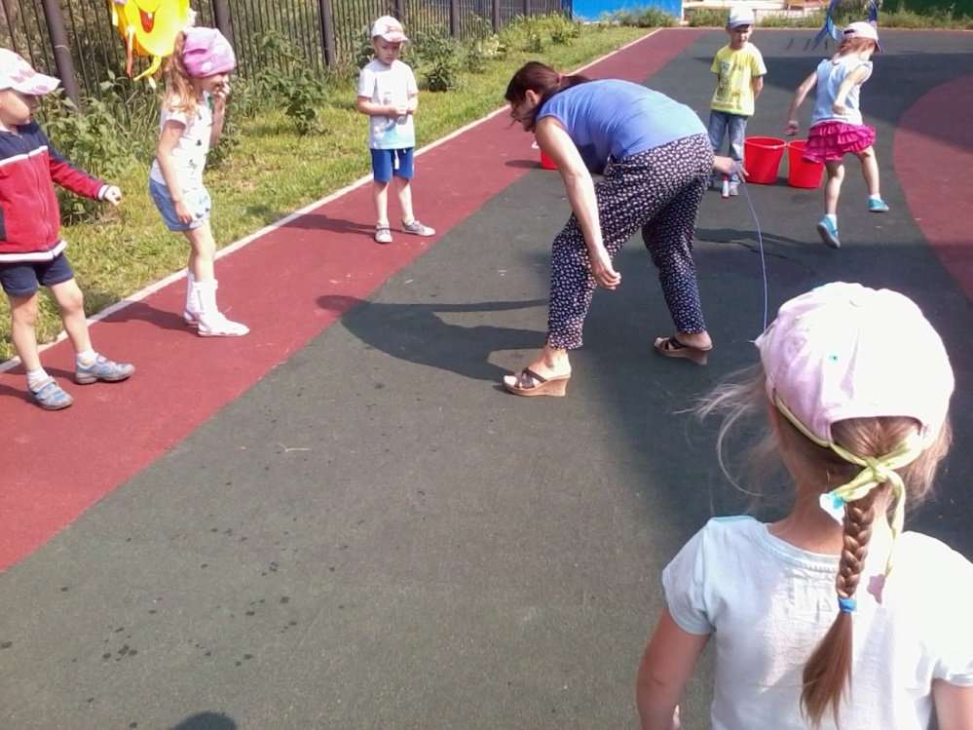
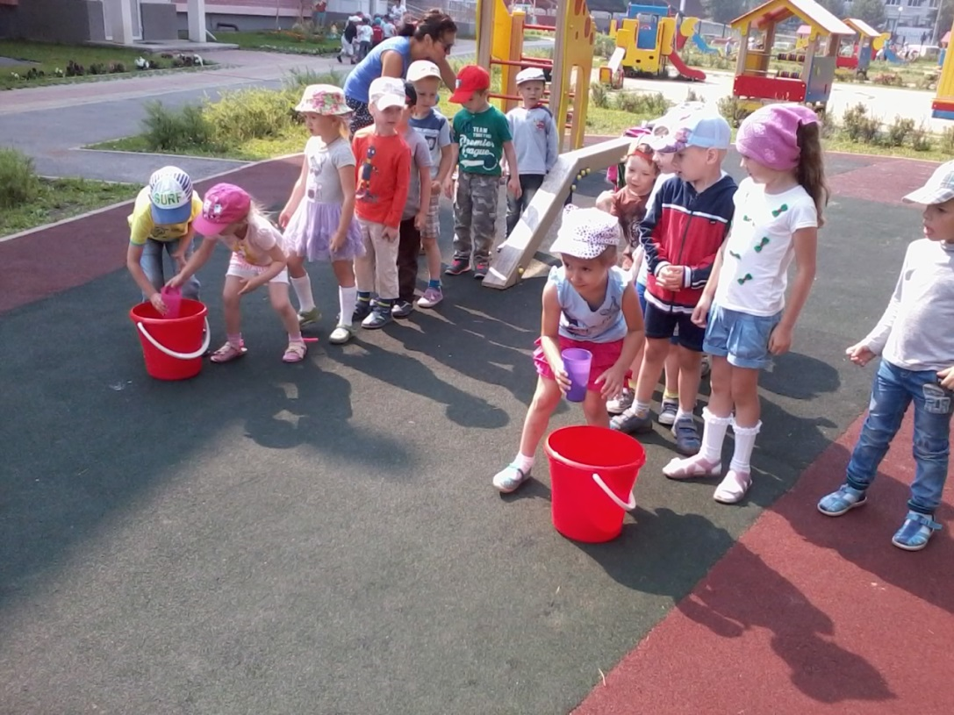
С водой мы любим поиграть! Игрушки любим мы купать! И в ванночках, и в тазиках! Такие мы - проказники!

Slide 15
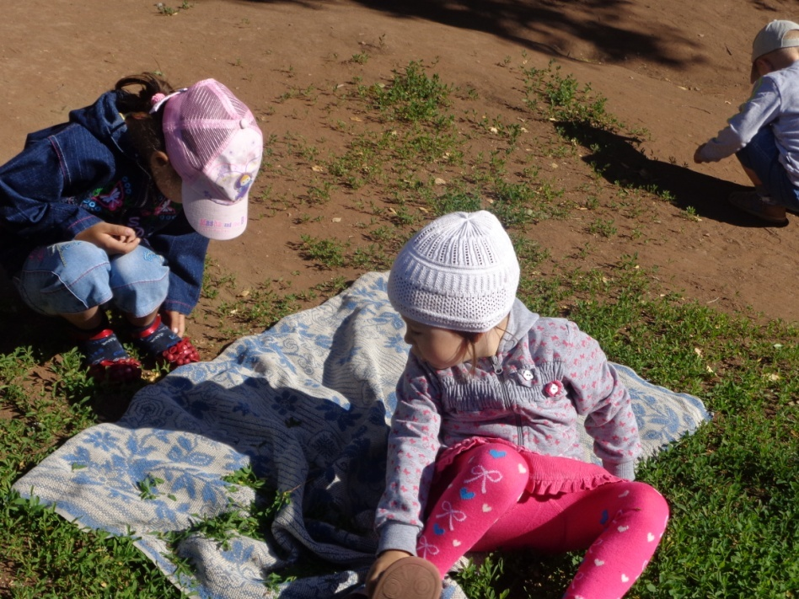
Вокруг так спокойно и мирно, И музыка где-то плывёт, Лежат все на солнышке смирно, Крутясь со спины на живот.

Slide 16
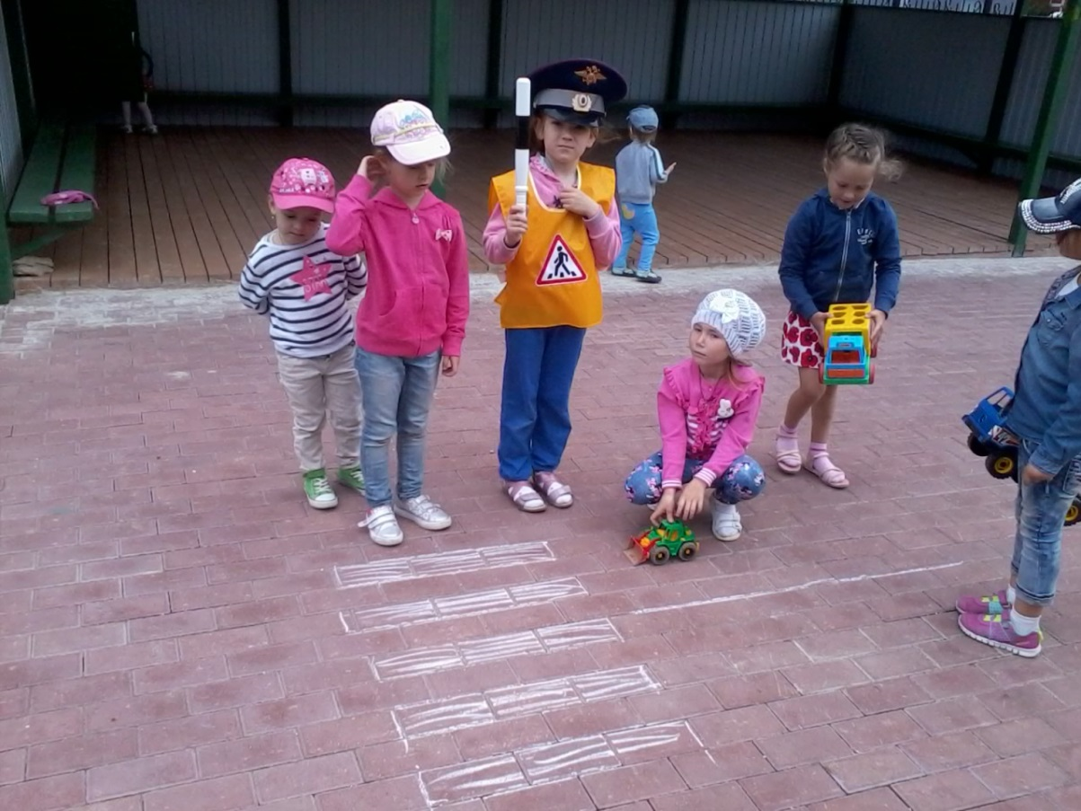
Все ПДД и ППБ мы изучаем,
С удовольствием их соблюдаем!

Slide 17
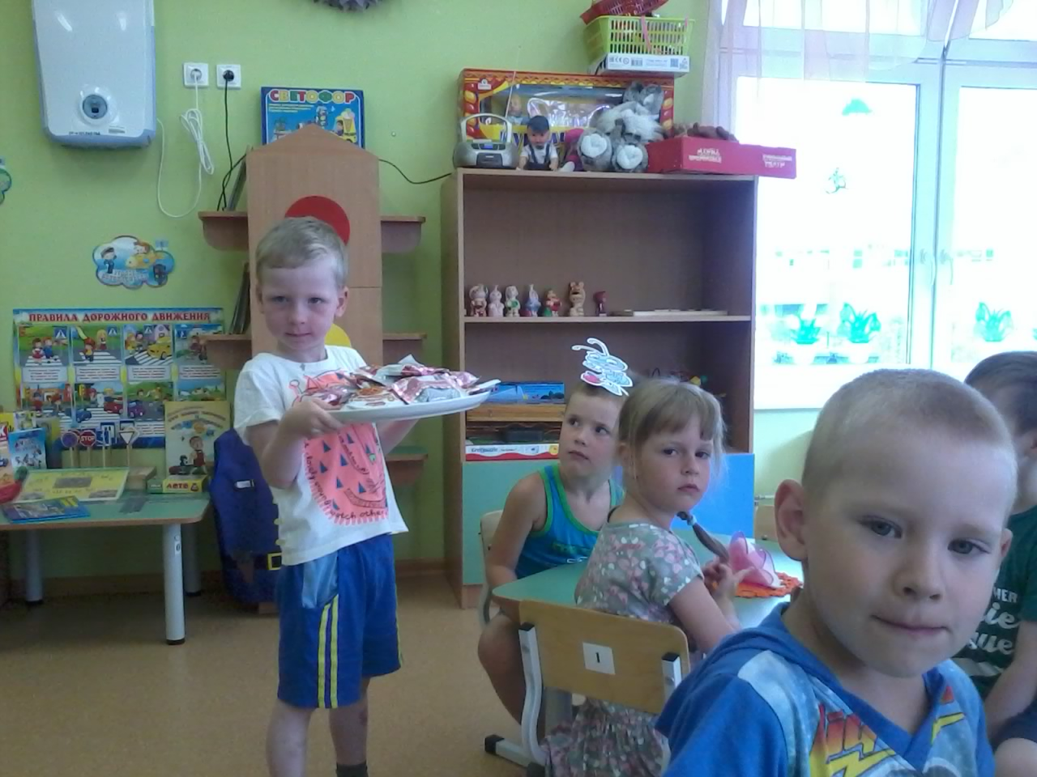
Когда на улице непогода,
В группе мы играть готовы!

Slide 18
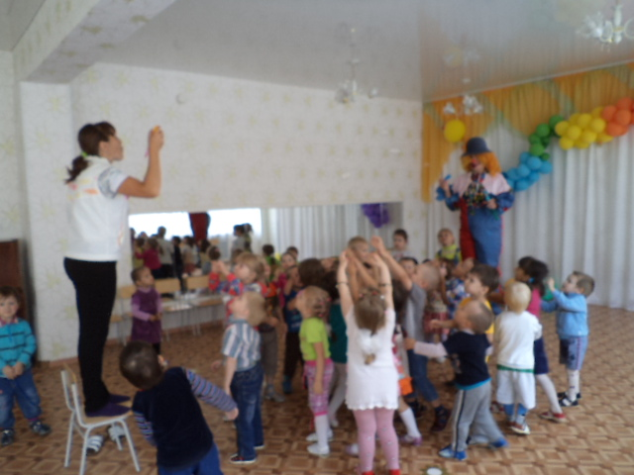
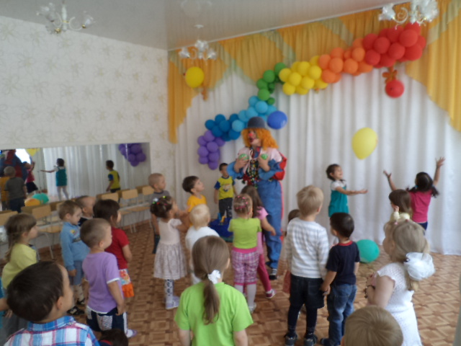
Солнечные блики на моем окошке -
Солнце в дом стучится, день такой хороший!
День такой чудесный нынче для меня,
Поздравляю Солнце с днем рожденья я!

Slide 19
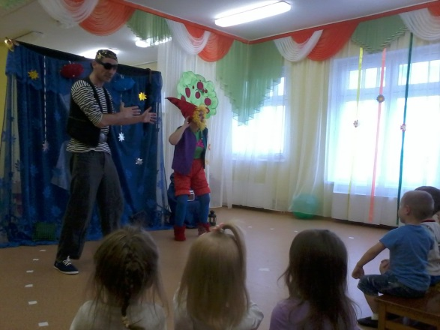
К нам театр приезжал и ребятам показал, о поведении на природе летом, все должны мы знать об этом

Slide 20
Для достижения оздоровительного эффекта в летний период режим дня предусматривал максимальное пребывание детей на свежем воздухе с учетом равномерного распределения двигательной активности в первую и вторую полотак же температурного режима. Одним из компонентов рационально построенного режима дня являлись прогулки на открытом воздухе, которые повышают двигательную активность детей за счет включения беговых упражнений, использования подвижных игр различной активности, эстафет, элементов спортивных игр, пешеходных прогулок и экскурсий.
Были созданы условия для повышения двигательной активности дошкольников путём расши­рения ассортимента выносного спортивного оборудования.

Slide 21
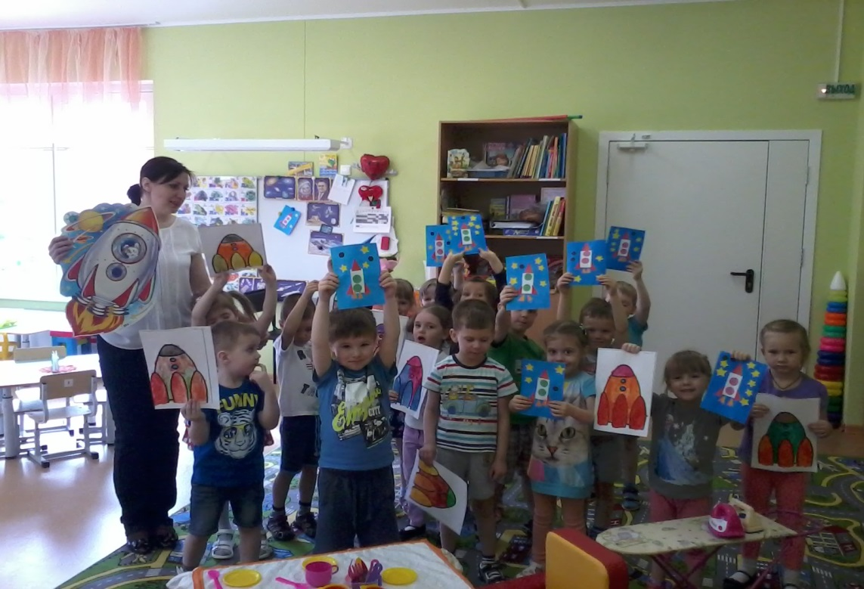
С

Slide 22
Спасибо за внимание!

